Slide 1
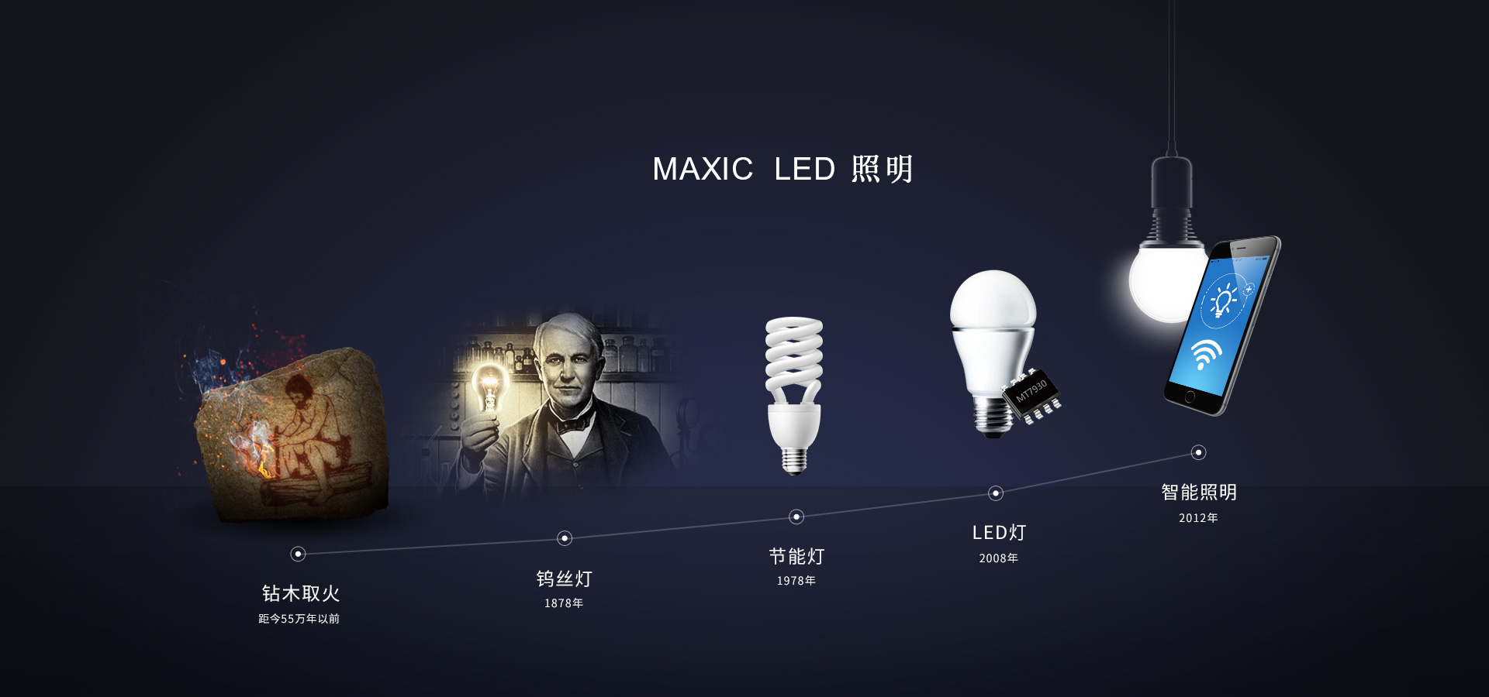
| Your Reliable Green Power Partner
LED照明之美芯晟系统解决方案
美芯晟科技（北京）有限公司 2019年1月 市场部 冷雄

Slide 2
| Your Reliable Green Power Partner
内容大纲
Table of contents
01
公司简介
02
LED产品线 Road Map
03
产品及解决方案
04
智能照明解决方案

Slide 3
| Your Reliable Green Power Partner
内容大纲
Table of contents
01
公司简介
02
LED产品线 Road Map
03
产品及解决方案
04
智能照明解决方案

Slide 4

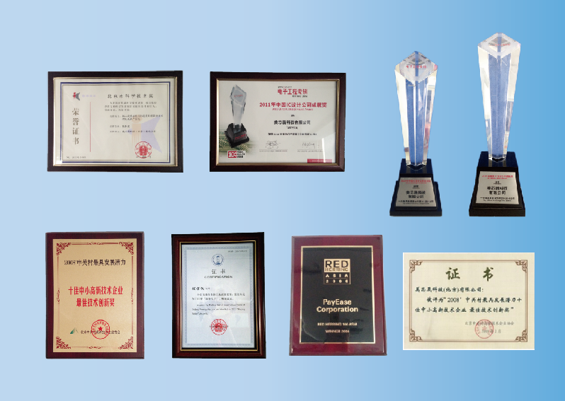

| 公司简介
由多位经验丰富、美国硅谷归国的技术和管理专家创办
专注于智能无线充电芯片设计和解决方案，以及LED驱动芯片，智能照明方案的高新技术企业
引入国际著名，国内多家知名投资机构（包括国家集成电路大基金）一共1.6亿元投资
致力于技术创新，60+国内外专利，同时是单级高功率因素算法和恒流算法首创者，建立简洁高功率因素LED驱动芯片设计里程碑
LED产品线已有8大系列、100+款产品，涵盖室内、户外所有通用照明领域
北京（HQ）
Silicon valley
杭州
苏州
上海
厦门
深圳
New Delhi
中山

Slide 5























| LED产品线主要部分客户

Slide 6
| Your Reliable Green Power Partner
内容大纲
Table of contents
01
公司简介
02
LED产品线 Road Map
03
产品及解决方案
04
智能照明解决方案

Slide 7
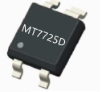


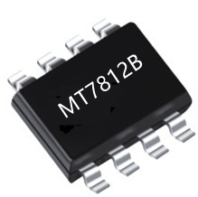
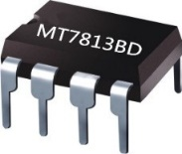

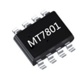

| Road Map—非隔离低PF恒流方案
Time
MT771X
无VCC，支持200-300KHz的高频应用双基导Buck方案—DOB方案核心
2018
MT7724、MT7725、MT7727
无VCC单基导4-Pin的Buck方案
2016
MT7822、MT7823、MT7828
单基导3-Pin的Buck方案
2015
MT7811B、MT7812B、MT7813BS、MT7813BD、MT7814BD、MT7819BD
带防潮OVP检测保护、Buck方案
Plan
2014
MT7810、MT7811、MT7812、MT7813S、MT7813D
带OVP检测保护、Buck方案
Development
MP
2012
MT7801、MT7802
无OVP、单绕阻Buck方案
Not suggested
120mA
240mA
500mA
Io

Slide 8
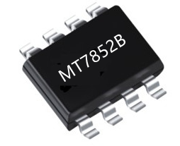
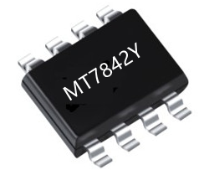

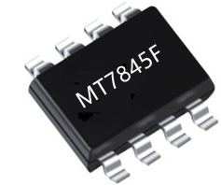



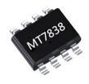
| Road Map—非隔离高PF恒流方案
Time
MT951X
无VCC电容，无COMP电容、低THD、BUCK方案
2018
MT785XB、MT785XBL
集成JEFT、集成MOS、低THD 无COMP电容、印度巴西首选方案
2017
MT7842Y、MT7845Y
集成JEFT、集成MOS、低THD 单绕阻BUCK-BOOST方案
MT7842F、MT7844SF、MT7845F
MT784X基础上内置低压掉电流功能、印度优选方案
MT7840
集成JEFT、大功率应用方案
2016
2015
MT7842、MT7844S、MT7844D、MT7845
集成JEFT、集成MOSFET、QR模式 单绕阻BUCK方案
Plan
2014
MT7830A、 MT7832A、MT7833A、MT7834A
非隔离、“浮地”架构、全周期检测控制，单绕阻Buck方案
Development
2013
MT7830、MT7832、MT7833、MT7834
非隔离、“浮地”架构、全周期检测控制，带中山抽头供电Buck方案--输入电压更宽、电流更精准
MP
MT7838
非隔离、带快速启动、“实地”架构Buck方案
Not suggested
2012
150mA
300mA
500mA
1A
Io

Slide 9
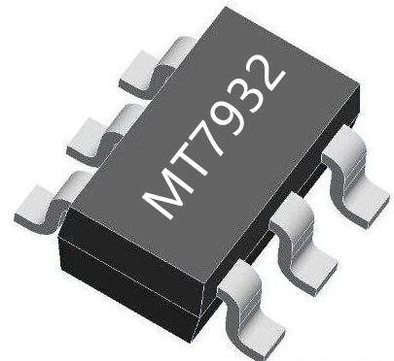
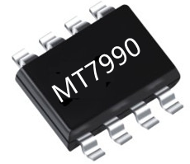
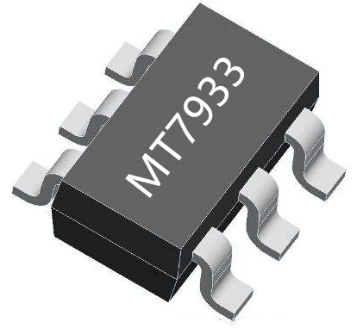
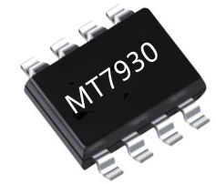
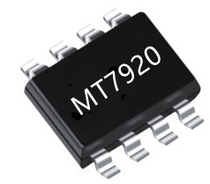
| Road Map—隔离 高PF 方案
Time
2018
MT7939
高PF、RSR、QR、无COMP电容、THD<5%、输入欠压过压保护高隔离恒流方案
2016
MT7932、MT79325、MT79328
高PF、RSR、THD<8%、内置700V MOS--印度首选高PF隔离恒流方案
2014
MT7990
高PF、QR、PSR、业界成本最优恒压恒流方案
2012
Plan
MT79332、 MT79335、MT79338、MT7933、MT7936
高PF、QR、PSR、外围精简并增加了内置MOS系列
Development
2011
MT7930
高PF、DCM、PSR LED恒流控制器--输出电流精度+-3%
MP
2010
MT7920
高PF、DCM、PSR 专利LED恒流控制器--业界首创单极高PF隔离恒流方案
Not suggested
5W
12W
18W
24W
50W
100W
Power

Slide 10
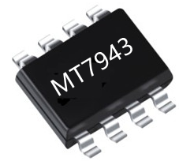
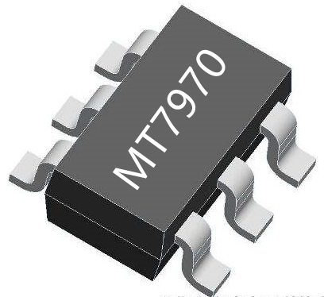
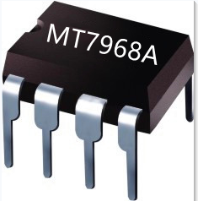
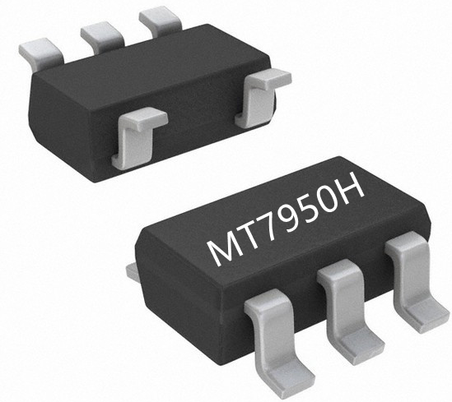
| Road Map—隔离 低PF 方案
Time
MT7942、MT7943、MT7944D、MT7946
低PF、DCM、PSR、栅极驱动双绕阻方案
650V11R、 650V8R、 600V4.2R、 600V2.1R、
2017
2016
MT7970
低PF、QR、CV＆CC PSR LED控制器
2015
MT7965A、 MT7967A、MT7968AL、MT7968A
低PF、DCM、PSR、源极驱动双绕阻方案—防潮OVP更稳定
650V13R、650V7R、600V7R、600V4R、600V1.5R
2014
MT7965、 MT7967、MT7968L、MT7968
低PF、DCM、PSR、源极驱动双绕阻方案
650V13R、650V7R、600V7R、600V4R、600V1.5R
Plan
MT7952、MT7955L、MT7955、MT7958、MT7950H
低PF、DCM、PSR三绕阻 LED恒流方案
600V10R 、600V6R、 600V4.5R、 600V2R、 外置MOS
Development
2013
MP
2012
MT7953、MT7950
低PF、DCM、PSR三绕阻 LED恒流方案
600V10R、600V4.5R、外置MOS
Not suggested
5W
12W
18W
24W
50W
100W
Power

Slide 11
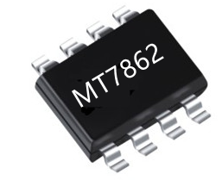
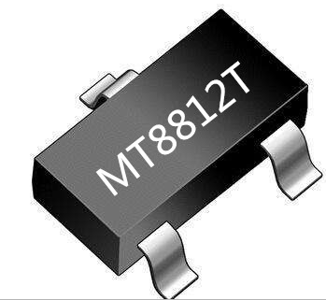
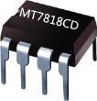
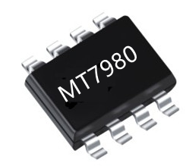
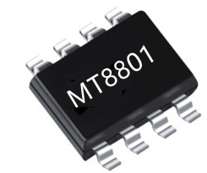
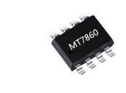
| Road Map—智能照明解决方案
Time
2019
MT883X
低PF非隔离、无VCC电容、外围简单、50-700mA恒压恒流方案
MT7332
切色温（PWM控制）
MT971X系列
低PF非隔离、无VCC，全程模似调光且调光深度达1%的调光方案
2018
MT7862、MT7864、MT7865
高PF非隔离、QR、内置MOS
MT8812
非隔离供电方案、默认输出5V、电流<200mA,Pstandby ≤ 0.05W
2017
MT7815C、MT7816CS、MT7816CD、MT7817CD、MT7818CS、MT7818CD
低PF非隔离、全程调光带OVP保护、全程模似调光—真正全程调光无频闪无专利问题的调光方案
Plan
2016
MT7980
高PF隔离、QR、专利的PWM及模似调光接口 恒流控制器
Development
2015
MT8801
非隔离供电方案、固定输出16V、Pstandby ≤ 0.3W
MT7815B、MT7816BS、MT7816BD、MT7817BD
低PF非隔离、带OVP保护、兼容PWM/模似调光的调光方案
MP
2014
MT7860
高PF非隔离、QR、“实地”架构Buck、专利的PWM及模似调光接口 LED恒流控制器
Not suggested
10W
20W
30W
50W
100W
Power

Slide 12
| Road Map—DC-DC 方案
Time
MT7212
80V耐压降压恒流芯片
MT7210
外置MOS 400V耐压降压恒流芯片
2017
MT7202
50V耐压，支持模拟和PWM调光的降压恒流芯片
MT7200
外置MOS，带模拟和PWM调光的降压恒流芯片
MT7223
90V 耐压 支持模似和PWM调光降压恒流芯片
MT8823
90V耐压 降压型恒压恒流芯片
MT7004B
支持高频率PWM调光、升压型LED DC恒流驱动芯片
2012
Plan
Development
MT7261/MT7282/MT7285
支持Buck/ Boost/ Buck-boost及模似调光、PWM调光的DC恒流芯片
MP
2008
MT7201C/MT7201C+
50V耐压，支持模拟和PWM调光的降压恒流芯片
Not suggested
1A
1.5A
3A
8A
Io

Slide 13
| Your Reliable Green Power Partner
内容大纲
Table of contents
01
公司简介
02
LED产品线 Road Map
03
产品及解决方案
04
智能照明解决方案

Slide 14
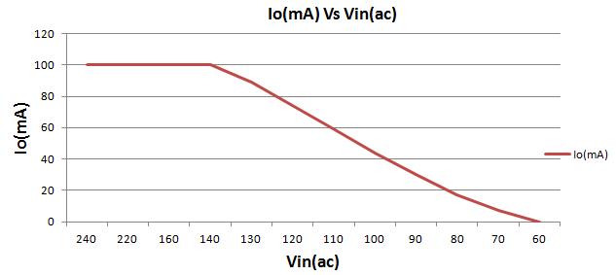
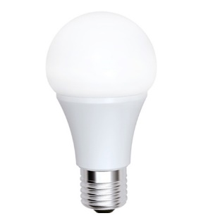
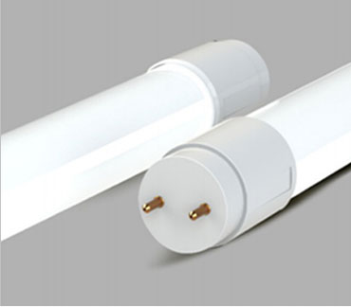
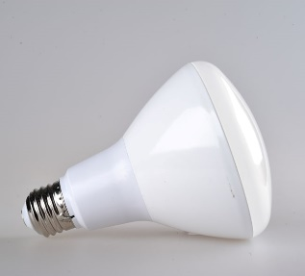
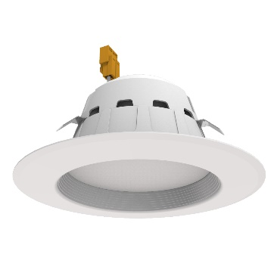
| MT785XB/BL-高PF非隔离超低THD解决方案
产品介绍
产品优点
典型应用原理图及管脚图
MT785XB/BL是一款高PF非隔离，集成高压启动电流源供电，无启动电阻,无COMP电容、内置积分环路高PF低THD非隔离BUCK方案。
无COMP电容，彻底解决了潮湿、灌胶等影响输出电流的干扰，提高了系统的可靠性
内置了THD补偿，无需要加外围RC进行补偿，支持66V输出电压可满足巴西分次谐波测试要求
主功率电感的感量对THD影响小，相比市场上相同的方案电感的成本可更低
ADJ脚灵活可选低压掉电流功能（可设置哪个输入电压开始掉电流功能）
应用

Slide 15
| 方案选型
Part No. | Rdson | Vds | Max. Power |  | Package
 |  |  | 176VAC~ 265VAC | 85VAC~265VAC
MT7852F | 9Ω | 650V | 9W | 9W | SOP7
MT7852BF | 9Ω | 650V | 9W | 9W | SOP7
MT7852B | 7.5Ω | 600V | 12W | 9W | SOP7
MT7853BS | 3.5Ω | 600V | 22W | 16W | SOP7
MT7853BD | 3.5Ω | 600V | 24W | 18W | DIP7
MT7854BS | 2.3Ω | 600V | 24W | 18W | SOP7
MT7854BD | 2.3Ω | 600V | 32W | 24W | DIP7
MT7855BS | 1.9Ω | 600V | 32W | 24W | SOP7
MT7856BE | 2.3Ω | 600V | 32W | 24W | ESOP8
MT7851BL | 8.5Ω | 500V | 11W | 9W | SOP7
MT7852BL | 5Ω | 500V | 16W | 12W | SOP7
MT7853BL | 3Ω | 500V | 22W | 16W | SOP7
MT7855BLS | 2Ω | 500V | 28W | 20W | SOP7
MT7855BLD | 2Ω | 500V | 36W | 24W | DIP7

Slide 16
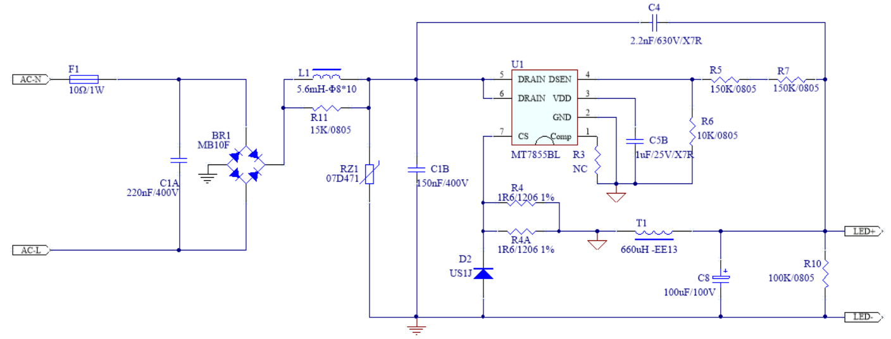
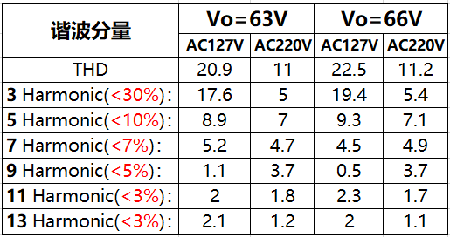
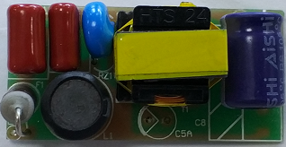
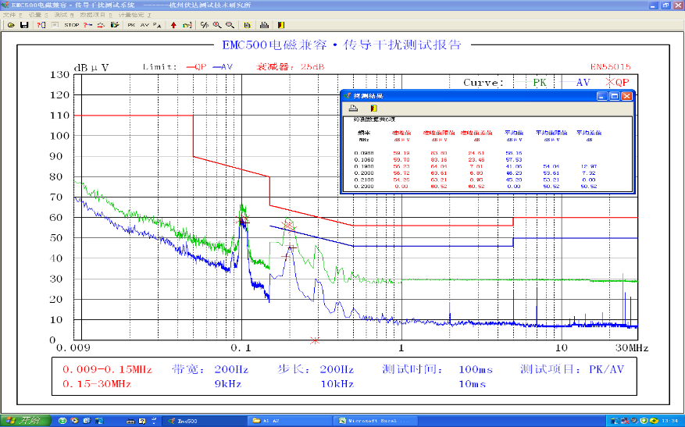
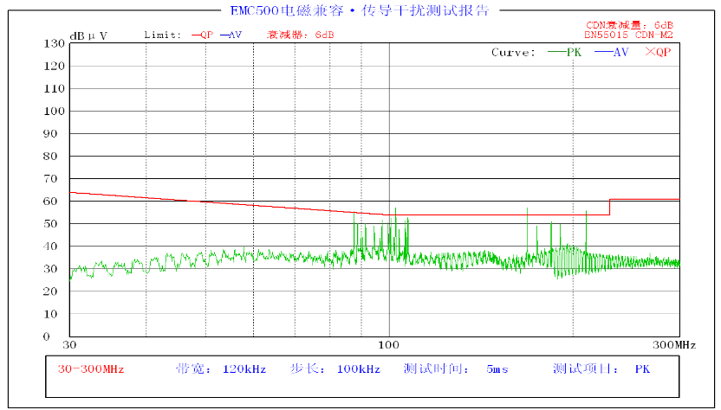
| MT7855BL-18W巴西日光灯解决方案
应用原理图
满足巴西标准MT7855BL-18W日光灯方案
优秀的THD性能
传导测试图
辐射测试图
BOM优势：
1.省去COMP电容：2.2uF 电容
2.省去谐波补偿RC：2.2uF电容、0805电阻
节省2个电容1个电阻

Slide 17
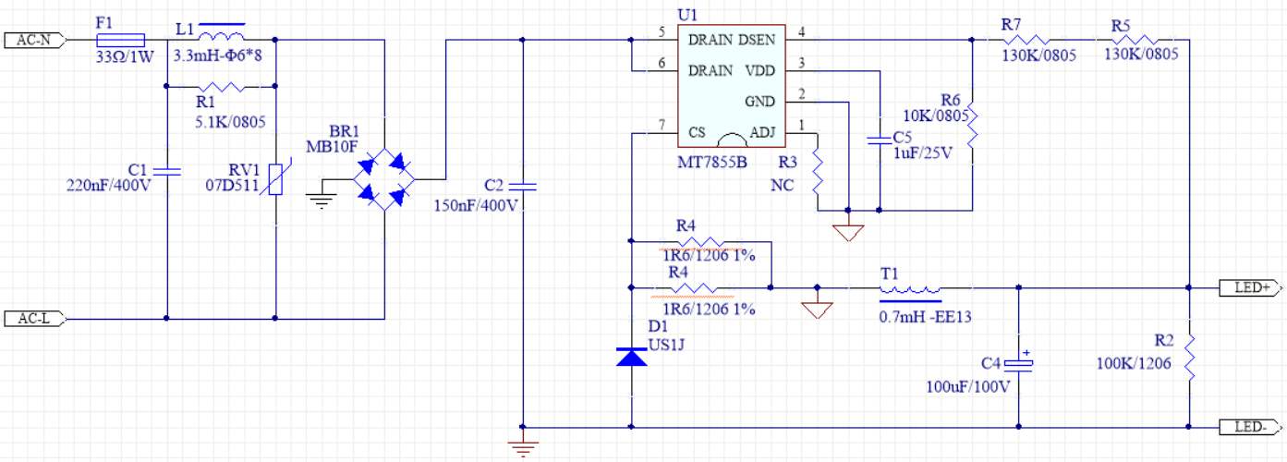
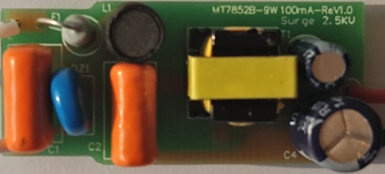
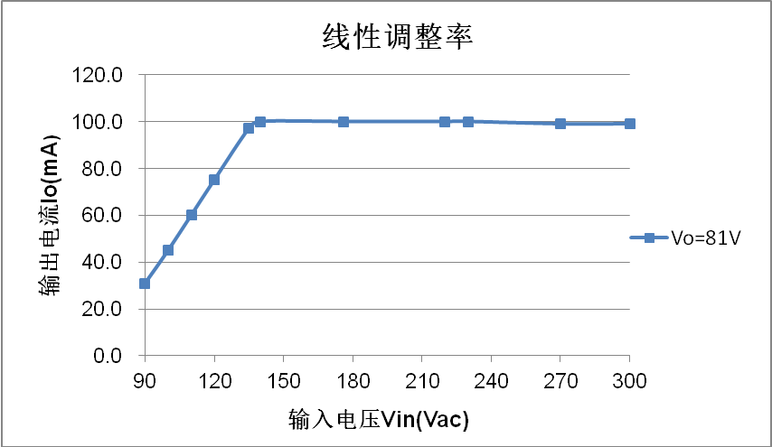
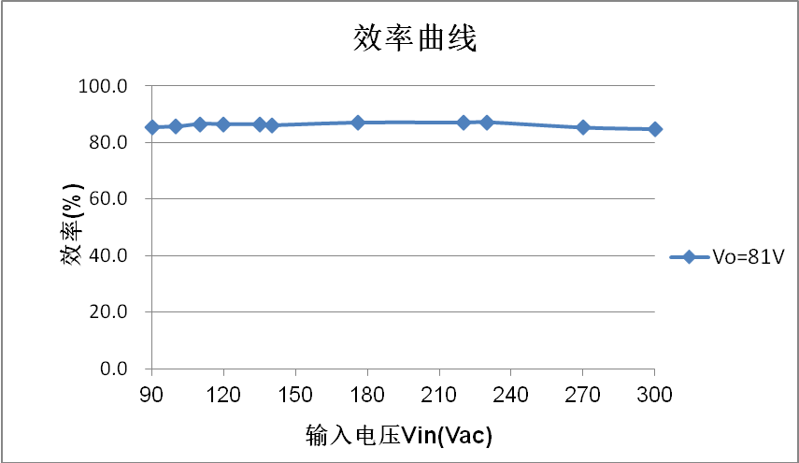
| MT7852B-9W印度球泡灯解决方案
应用原理图
满足印度标准MT7852B-9W球泡灯方案
优秀的THD性能
线性调整率
BOM优势：
1.省去COMP电容：2.2uF 电容
2.省去谐波补偿RC：2.2uF电容、0805电阻
效率曲线
节省2个电容1个电阻

Slide 18
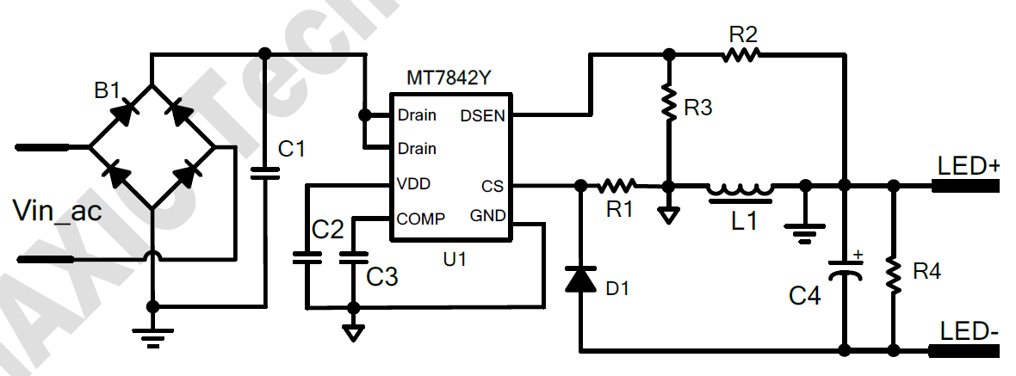
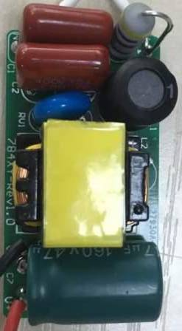
| MT784X-高PF非隔离超Buck-Boost解决方案
产品介绍
产品优点
典型应用原理图及产品选型表
MT784XY是一款外围简单，单绕阻电感，同时集成高压电流源自供电，超快启动（<300ms)，的BUCK-BOOST的解决方案
业界最低 BOM 成本的 buck-boost 方案（自供电，单绕阻电感）
全电压高功率因数PF>0.95，THD<10%且奇次谐波满足IEC61000-3-2要求
优异的线性调整度和负载调整度 (<±2%)
内置保护功能：OVP，OCP，SCP，OTP
应用
型号 | MT7840 | MT7842Y | MT7845Y | MT7845YD
MOS | 外置 | 内置2A | 内置2A coolMOS | 内置4A
功率范围 | 60W | 9W | 18W | 25W
封装 | SOP8 | SOP7 | SOP7 | DIP7

Slide 19
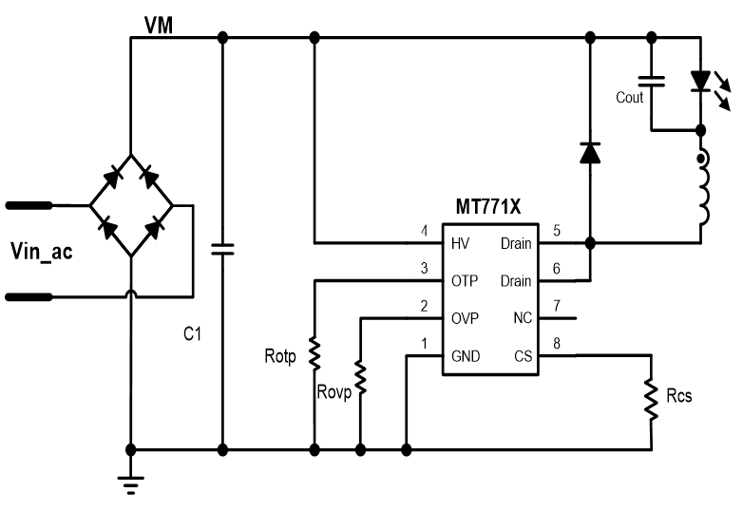
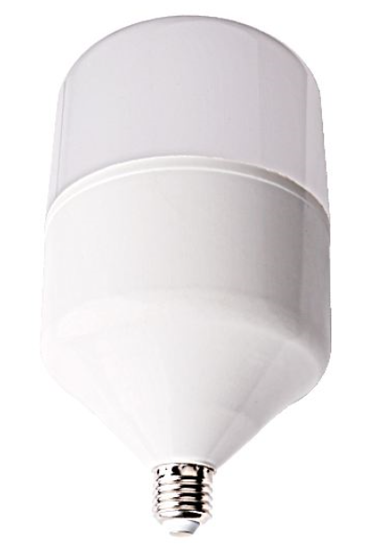
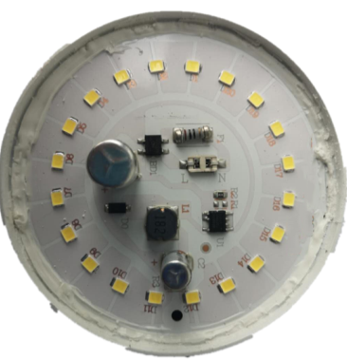
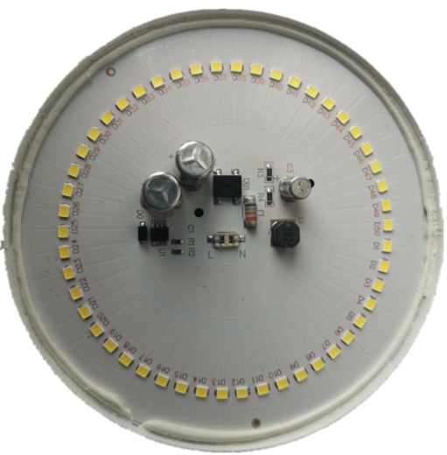
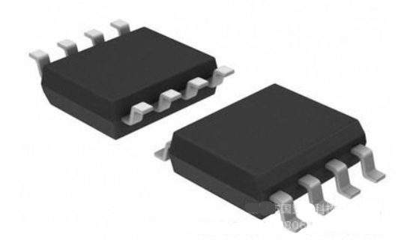
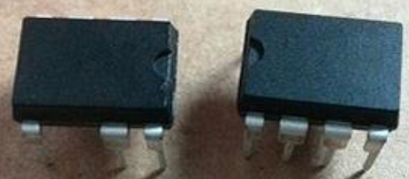

| MT771X-DOB 球泡灯双晶解决方案
产品介绍
产品优点
MT771X内部集成500V 功率开关，采用专利的退磁检测技术和高压JFET 供电技术，无需VCC
电容和启动电阻，BCM工作模式的降压型LED 恒流驱动芯片。
高压启动，省VCC，省启动电阻，告别MLCC带来的烦恼
支持高频350KHz的应用，是DOB一体化解决方案首选
外置防潮OVP，且OVP引脚带使能功能，适用于开关切色和感应灯应用。
有SOP7、DIP7、ESOP8三种封装供你选择
应用

Slide 20
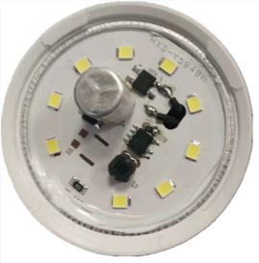
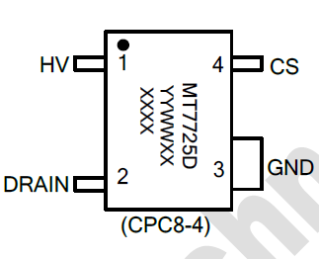
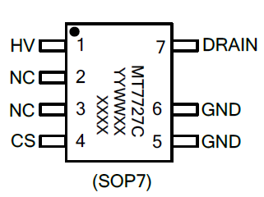
| MT772X-DOB 球泡灯单晶解决方案
产品介绍
产品优点
典型应用原理图及管脚图
MT772X是一款集成高压启动电流源供电，无VCC电容，无启动电阻同时集成500V高压功率MOS管低PF单晶非隔离方案。
支持全电压输入85Vac~265Vac应用
最高工作频率支持300KHZ，是球泡灯DOB方案的核心
具有专利的线性补偿电路，可实现高精度LED恒流，可以做到1%以下的精度。
高精度过温自动调节功能且内置保护功能：OCP，SCP
应用

Slide 21





| MT7626-可控硅调光高效线性解决方案
产品介绍
产品优点
应用
MT7626是一款高效率支持前/后沿调光器可控硅调光的线性LED恒流驱动芯片,内置效率提高电路，通过美芯晟科技专利的控制算法，实现了良好的可控硅调光器兼容性，内置线电压补偿电路，输出电流具有良好的线性调整率，且具有外部扩流芯驱动端口，可配置外部扩流芯片MT7623，从而提高单颗芯片所支持的功率
内置Bleeder电路，同时外围可对Bleeder调节，具有非常优秀的调光器兼容性（兼容性好）
内置效率提高电路，ɳ>84%。
内置线电压补偿电路，±5% 输出电流精度。
支持高压AC220V和低压AC120V可控硅调光应用。
具有外部扩流芯驱动端口，可配置外部扩流芯片MT7623，能实现单颗芯片能支持到18W
型号 | 封装 | 功率 | 应用 | 无SCR效率 | 带SCR效率 | 支持SCR
MT7626 | ESOP8 | 9W | 光源 | 84% | 81% | 前切 后切
MT7626+7623 | ESOP8+SOT89-3 | 15W | 光源 | 87% | 84% | 前切 后切

Slide 22





| MT7606-单段线性解决方案
产品介绍
产品优点
典型应用原理图
MT7606是一款外围简单，只需Rset电阻来设置LED电流的单段线性解决方案
线性调整率好
内置温度过温调节功能，实现恒功率
无任何保护及吸收器件情况下可以轻松通过500V雷击浪涌。
无EMI问题
应用

Slide 23




| MT7755-高PF低THD可控硅调光解决方案
产品介绍
产品优点
典型应用原理图及调光曲线
MT7755是一款内置高压MOS管，外围电路简单，JFET供电无需VDD电容，支持Boost/Buck-Boost架构的可控硅调光方案
外围无任何MLCC、BOM成本极低
优秀的THD性能，轻松达THD<15%
PF值大于0.9
支持AC120V应用和AC230V应用的可控硅调光
支持Boost和Buck-Boost两种拓扑架构的应用。
内置保护功能：OVP，OCP，OTP，UVLO等
应用

Slide 24


| MT7641-全程自适应去纹波解决方案
产品介绍
产品优点
典型应用原理图及调光曲线
MT7641是一款抑制LED电流纹波的控制芯器，具有低通滤波器的功能，可消除低频纹波电流实现消除LED频闪
自适应消除前端100Hz/120Hz纹波电流，纹波能轻松做到10%以下损耗2个点左右
3-Pin封装，外围只有一个1uF/16V的贴片电容
支持全程去纹波
芯片内置200V耐压的MOSFET
应用

Slide 25





| MT7932-高PF隔离低THD解决方案
产品介绍
产品优点
典型应用原理图及产品选型表
MT7932 是一款集成片上功率因数校正（PFC）功能，在断续导通模式下运行，实现了高功率因数和低谐波失真（THD）。利用美芯晟科技特有的控制技术（已申请专利），无需光耦及副边感应器件就可以精确地调制LED 电流
单级有源功率因数校正技术
超高系统效率
全电压高功率因数>0.92， THD<8%
优异的线电压±1%和负载调整率±2%
内置保护功能：OVP，OCP，SCP，OTP
应用
Part# | Power MOS | Max. power | Package
MT7932 | MOS external | 100W | SOT23-6
MT79325 | Internal 700V MOS | 12W | DIP8
MT79328 | Internal 700V MOS | 20W | DIP8

Slide 26



| MT7990-高PF隔离恒压恒流解决方案
产品介绍
产品优点
典型应用原理图
MT7990是一款基于隔离反激式恒压恒流开关电源控制器，它内部集成了恒压控制模式和低压限流控制电路。
主动式PFC，全电压PF>0.9，最高支持80W 应用
支持恒压/恒流 输出模式
自动根据负载轻重，进入不同工作模式
THD 低，精度高
外围简单
应用

Slide 27



| MT7980-高PF隔离无极调光解决方案
产品介绍
产品优点
典型应用原理图
MT7980 通过解码PWM信号和模拟信号实现调节LED 电流，从而实现智能调光的高功率因数隔离型LED驱动芯片
主动式PFC，全电压PF>0.9，最高支持80W 应用
无专利冲突
LED 电流精度高 (±3%)
优异的线性调整度和负载调整度 (±2%)
低端调光一致性非常好
0-10V应用

Slide 28



MT786X-高PF非隔离无极调光解决方案
产品介绍
产品优点
典型应用原理图及产品选型表
MT786X是一款高功率因数、Buck架构、QRM工作模式、通过解码PWM 信号实现调节LED 电流，从而实现智能调光的芯片
无专利冲突
LED 电流精度高 (±3%)
优异的线性调整度和负载调整度 (±2%)
单压220V 实现最低1%调光深度，全压3%
调光性能
型号 | 描述 | 最大功率 | 封装
MT7860 | 外置MOS | 80W | SOP8
MT7862 | 内置MOS | 10W | SOP8
MT7864 | 内置MOS | 18W | SOP8
MT7865 | 内置MOS | 36W | DIP8

Slide 29



| MT7816C系列-低PF非隔离无极调光解决方案
产品介绍
产品优点
典型应用原理图及产品选型表
MT7816C是一款低PF、CRM工作模式、降压型无频闪的无极调光芯片
调光无频闪
无需对电感浸漆，既可无噪声
调光全程带OVP保护
调光深度可以做到3%
频闪对比图
型号 | 描述 | 最大功率 | 调光接口 | 开路限压可设 | 封装
MT7815C | 外置MOS | 80W | PWM/Analog | Y | SOP8/ESOP8
MT7816CS/D | 内置MOS | 24/36W | PWM/Analog | Y | SOP8/DIP7
MT7817CD | 内置MOS | 50W | PWM/Analog | Y | DIP7
MT7818S/CD | 内置MOS | 50/80W | PWM/Analog | Y | SOP7/DIP7

Slide 30


| MT73X2-开关切色温解决方案
产品介绍
产品优点
典型应用原理图
MT73X2是一款后端控制，开关调色温的控制芯片。可以与隔离、非隔离等各类恒流LED驱动电源配套使用以实现开关调色温功能
支持可控硅调光开关切色温，实现可控硅调光调色应用
采用数字时钟时序，开关切换精准一致，不受干扰
通过外围电阻，灵活设置混光比例
对LED灯串电压不敏感，精确设置色温，批量色温一致性非常好
外围电路非常简单，兼容隔离、非隔离LED驱动架构
应用
通过外部光耦器件实现冷白→暖白→两路混色的电流比例为1:1:X
(可以通过外围电阻改变，通常为1.5、2)

Slide 31
内容大纲
Table of contents
01
公司简介
02
LED产品线 Road Map
03
产品及解决方案
04
智能照明解决方案

Slide 32
| 高PF无频闪无极调光调色解决方案

Slide 33
| 低PF无频闪全功率无极调光调色解决方案

Slide 34
| 高PF非隔离全功率调光调色解决方案

Slide 35
| 高PF隔离无极调光调色解决方案

Slide 36

| 联系我们
Thanks!
Website: www.maxictech.com
E-mail: sales@maxictech.com
微信公众号：
美芯晟科技
  北京办公室
北京市海淀区学院路30号科大天工大厦A座 10层
Tel: 86-10-62662828
  苏州办公室
  江苏省苏州市苏州工业园区星湖街328号C-7欧瑞大厦410室
  Tel: 86-512-62958262
  深圳办公室
广东省深圳市龙华新区民治民康路213号蓝坤大厦1123室
Tel: 86-755-83021778
  中山办公室
广东中山市古镇六坊花园B2座1001室
Tel: 86-760-88752711
  杭州办公室
浙江省杭州市楚天路266号5号楼2楼
Tel:86-571-86698935
  厦门办公室
福建省厦门市湖里区汇金湖里大厦办公楼5层
Tel: 86-592-8263028

